Slide 1

Procesamiento de Imágenes
Domingo Mery
Departmento de Ciencia de la Computación
Escuela de Ingeniería
Universidad Católica de Chile
Segmentación por Umbrales (Otsu)
[ Capítulo 8 ]

Slide 2
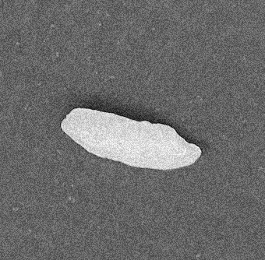

Segmentación por Umbral
La imagen es segmentada a partir de un umbral: los tonos de gris mayores que un umbral pertenecen a la región segmentada, mientras que el resto pertenece al fondo.
[ INPUT ] [ OUTPUT ]

Slide 3
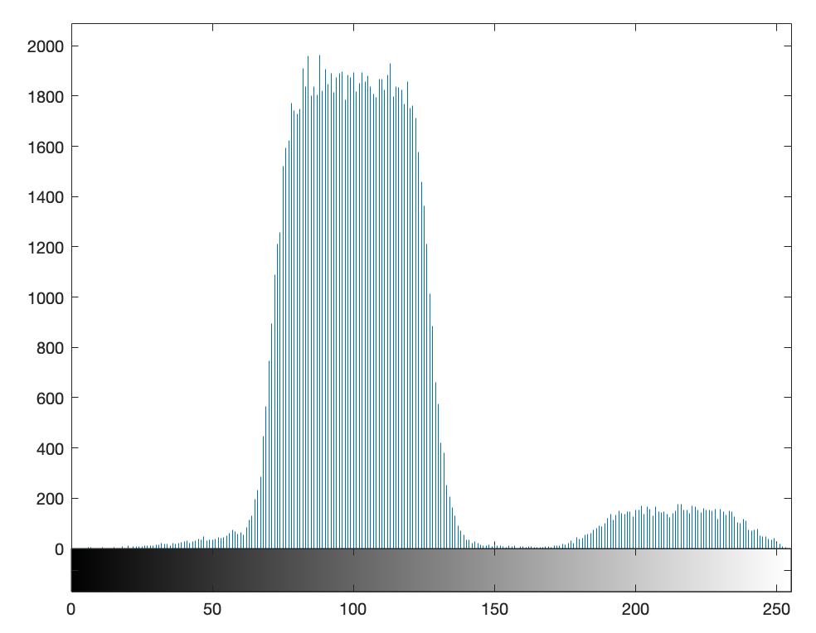
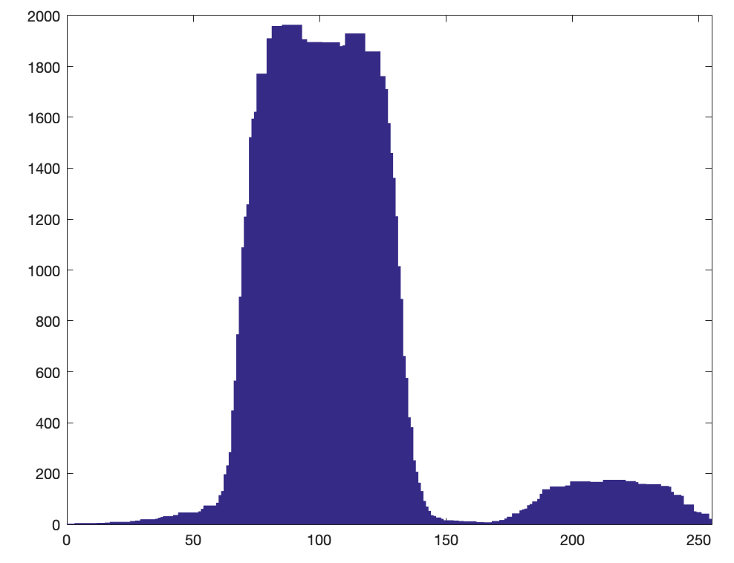
Segmentación por Umbral
Para escoger el umbral se analiza el histograma
[ INPUT ] [ HISTOGRAMA ]

Slide 4
Fondo
Arroz
Segmentado
como ‘fondo’
Segmentado
como ‘arroz’

Slide 5
Método para estimar de manera automática
(Método de Otsu)

Slide 6
Segmentado
como ‘fondo’
Segmentado
como ‘arroz’

Slide 7
Segmentado
como ‘fondo’
Segmentado
como ‘arroz’

Slide 8
Segmentado
como ‘fondo’
Segmentado
como ‘arroz’

Slide 9
Para un valor de
Se define:
1) Región 0 y Región 1
0
1

Slide 10
Para un valor de
Se define:
1) Región 0 y Región 1
2) Probabilidades

Slide 11
Para un valor de
Se define:
1) Región 0 y Región 1
Probabilidades

Slide 13
En una buena segmentación, se desea que los modos sean angostos:

Slide 14
En una buena segmentación, se desea que los modos sean angostos:

Slide 15
En una buena segmentación, se desea que los modos sean angostos:
Otsu sugiere minimizar la varianza intra-clase:

Slide 16
En una buena segmentación, se desea que los modos sean angostos:
Otsu sugiere minimizar la varianza intra-clase:
x
x

Slide 17
En una buena segmentación, se desea que los modos sean angostos:
Otsu sugiere minimizar la varianza intra-clase:
x
x

Slide 18
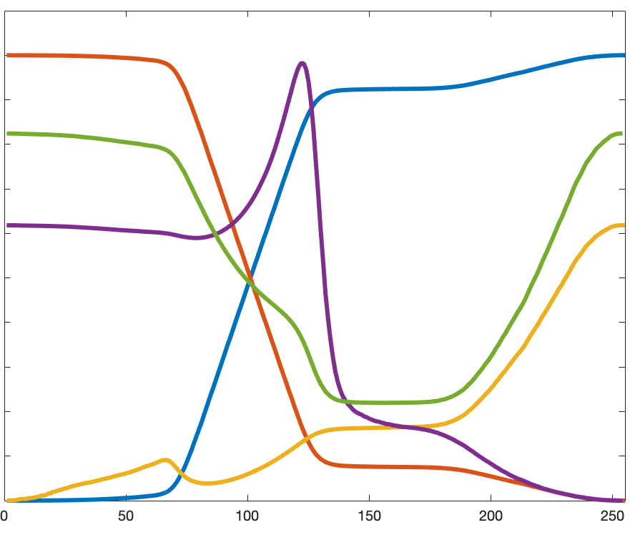

Slide 19
min
*

Slide 20
En una buena segmentación, se desea que los modos sean angostos:
Otsu sugiere minimizar la varianza intra-clase:

Slide 21
Segmentación por Umbral
La imagen es segmentada a partir de un umbral: los tonos de gris mayores que un umbral pertenecen a la región segmentada, mientras que el resto pertenece al fondo.
[ INPUT ] [ OUTPUT ]

Slide 22
Segmentación por Umbral
La imagen es segmentada a partir de un umbral: los tonos de gris mayores que un umbral pertenecen a la región segmentada, mientras que el resto pertenece al fondo.
[ INPUT ] [ OUTPUT ]

Slide 23
Funciones Objetivo
1)

Slide 24
Funciones Objetivo
1)
2)

Slide 25
Ejemplos

Slide 26
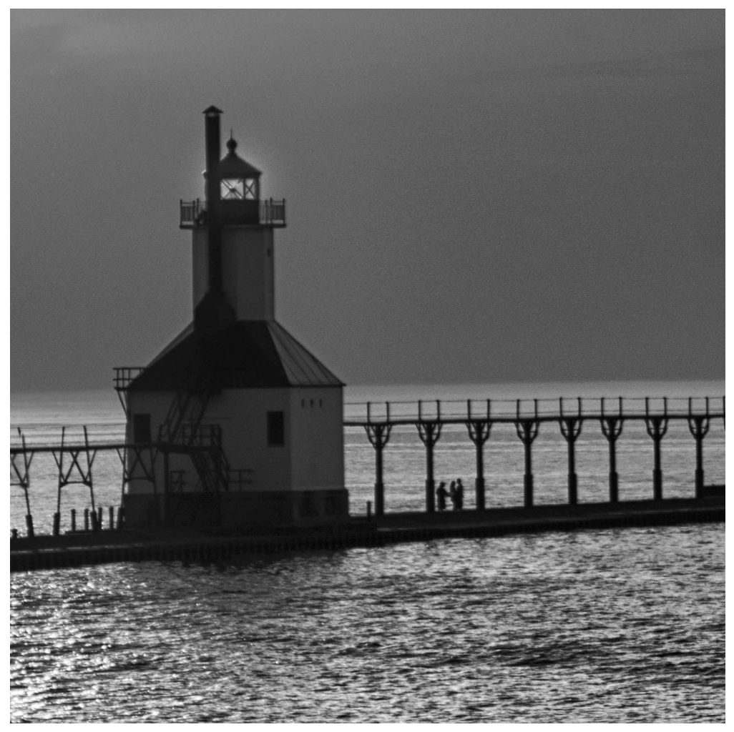

Slide 27
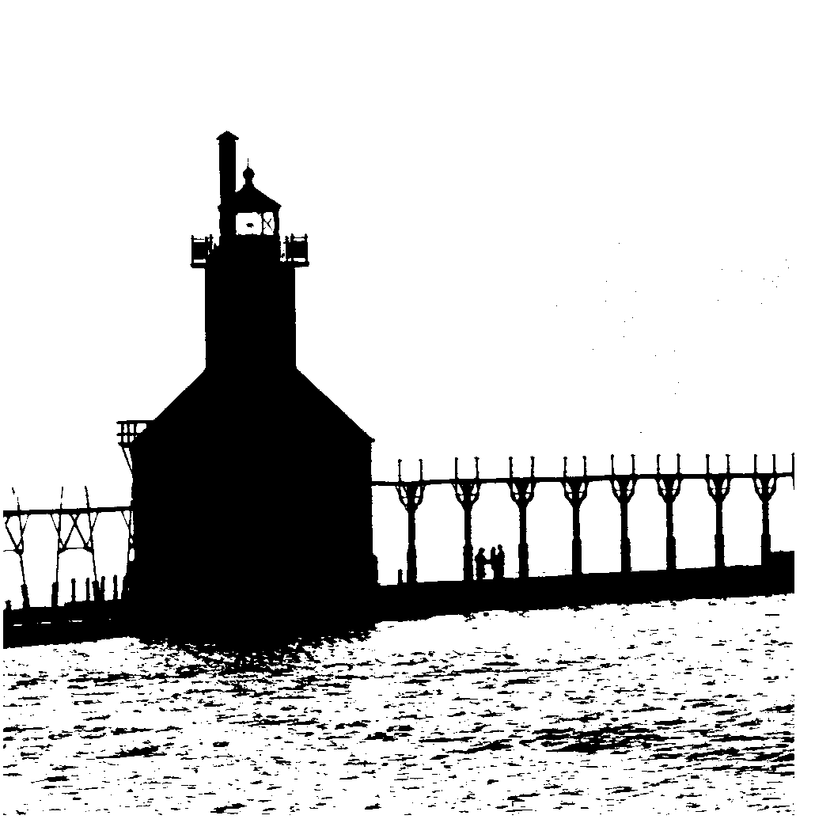

Slide 28
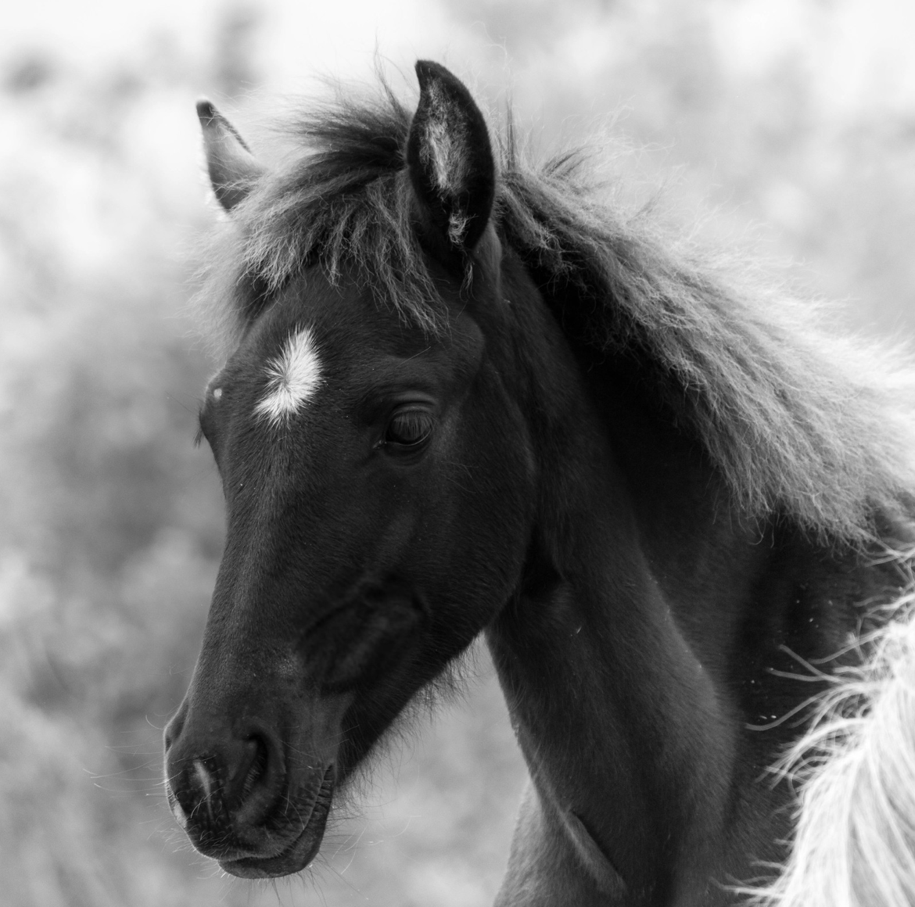

Slide 29


Slide 30
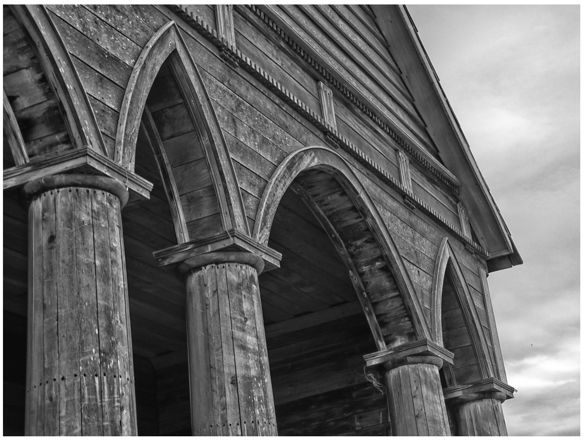

Slide 31
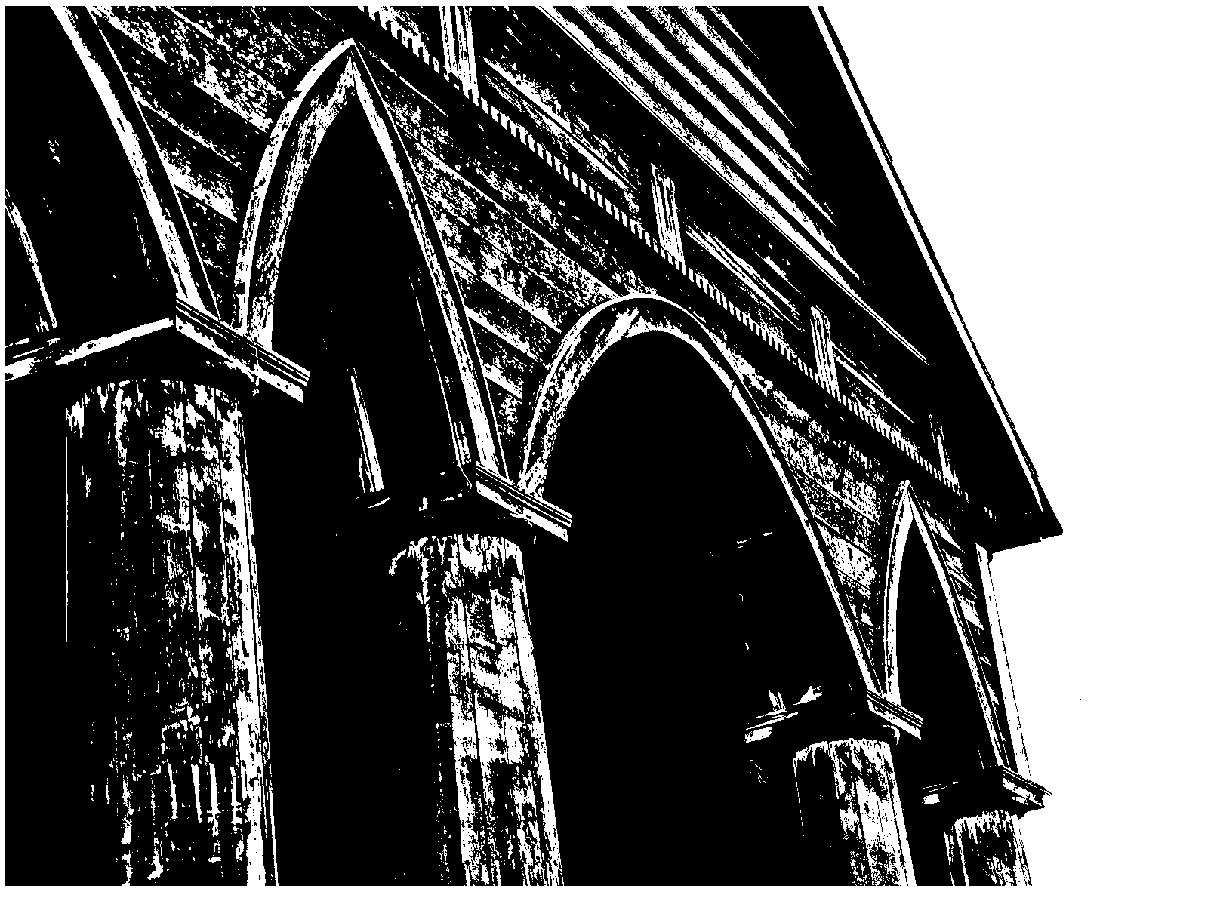

Slide 32
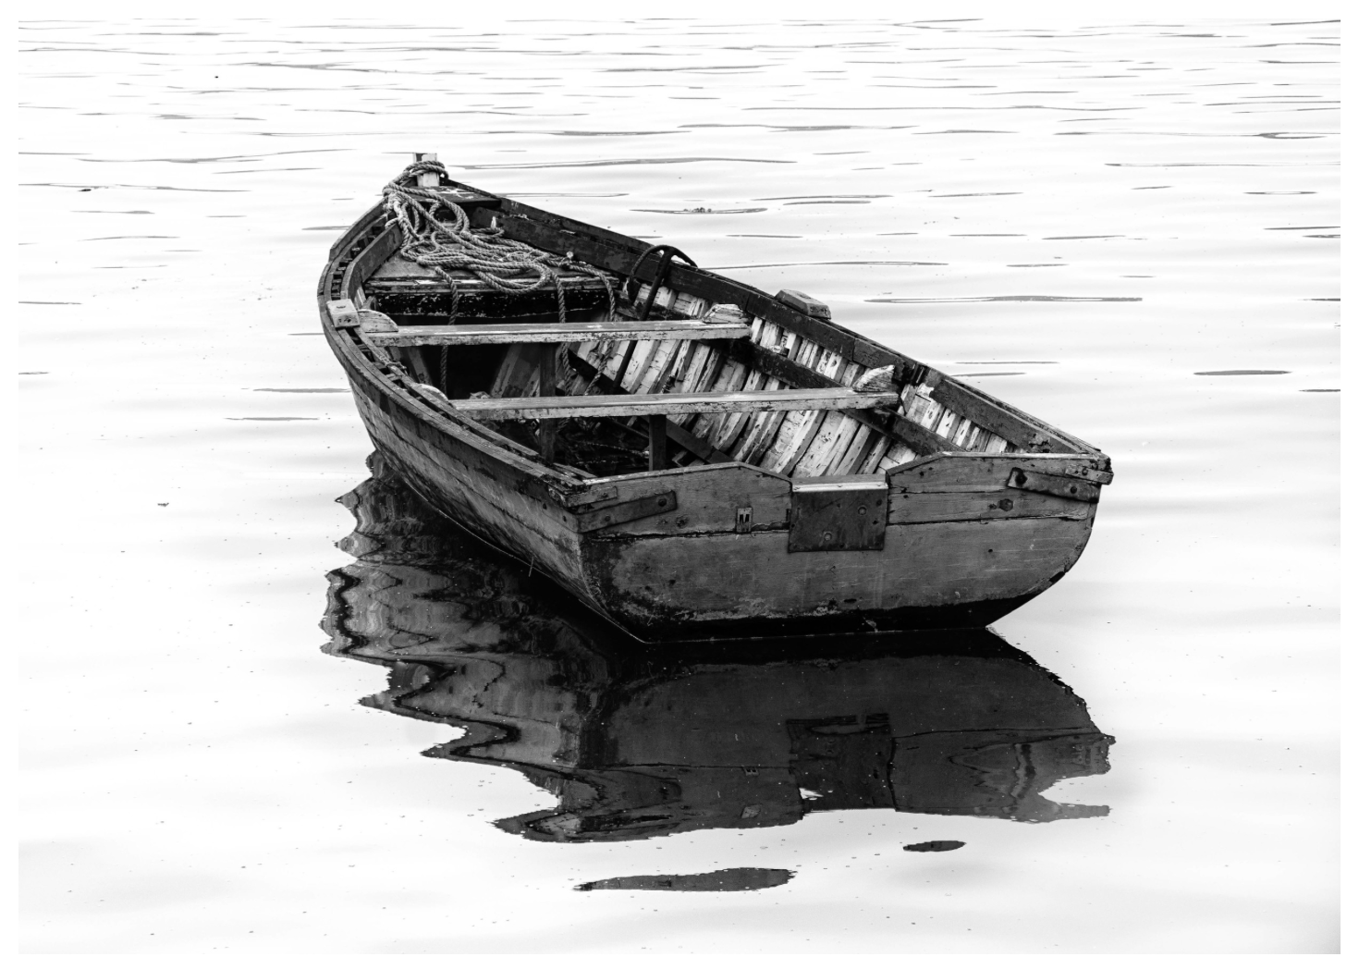

Slide 33
